Slide 1

Hak & Kewajiban Kita
Memahaminya Melalui Kacamata Budaya
Pendidikan Pancasila Kelas IX
SMP Negeri 2 Glagah
Dwi Pramesti Supatmo, S.AP

Slide 2
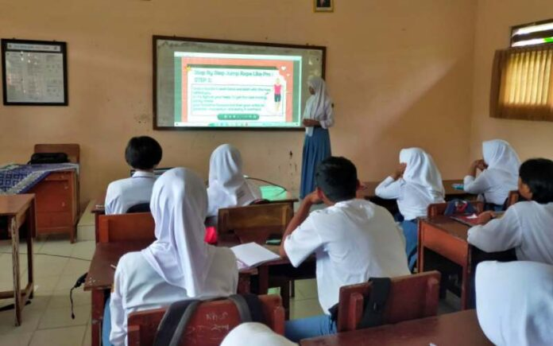
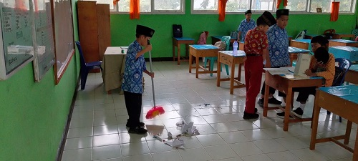
Apersepsi
Siswa belajar di kelas
Sumber :https://smadangawi.sch.id/smd.memenuhi-kebutuhan-belajar-murid-melalui-pembelajaran-berdiferensiasi/
Siswa piket
Sumber :https://kemenagrejanglebong.com/berita/news/8557?Piket-Kelas-Jadi-Media-Pendidikan-Karakter-di-MTs-Muhammadiyah-Curup

Slide 3
Pemantik
Menurut kalian, apa sih arti “hak” dan “kewajiban” dalam kehidupan sehari-hari ?
Di sekolah, kalian punya hak dan kewajiban apa saja ? Coba sebutkan contohnya !

Slide 4
Motivasi
Bagaimana dengan di Masyarakat ?????
Berikan contoh 3 poin hak dan kewajiban ??
Lisan
Tertulis

Slide 5
Tujuan Pembelajaran
Kognitif (Memahami – C2): Setelah mengikuti kegiatan pembelajaran melalui diskusi kelompok dan membaca teks tentang hak dan kewajiban warga negara, peserta didik dapat menjelaskan pengertian serta memberikan minimal tiga contoh hak dan kewajiban warga negara dengan benar.
Kognitif (Analisis – C4): Melalui kegiatan studi kasus dan diskusi kelompok tentang pelaksanaan hak dan kewajiban warga negara di lingkungan sekolah atau masyarakat, peserta didik dapat menganalisis hubungan antara pelaksanaan hak dan kewajiban warga negara dengan tanggung jawab sosial secara logis dan argumen yang relevan.

Slide 6


Hak dan Kewajiban
HAK
KEWAJIBAN
Sesuatu yang mutlak kita terima dan dilindungi oleh hukum.
Contoh: Hak hidup, hak berpendapat, hak mendapat pendidikan, hak beragama.
Sesuatu yang harus kita laksanakan dengan penuh tanggung jawab.
Contoh: Wajib membayar pajak, wajib bela negara, wajib menghormati hak orang lain.

Slide 7
Mengapa Menggunakan Kacamata Budaya?
Konteks Berbeda
Cara orang memahami "hak" bisa dipengaruhi oleh budaya, adat istiadat, dan lingkungan tempat tinggal.
Relevansi
Belajar kewajiban terasa lebih bermakna saat kita kaitkan dengan nilai di komunitas kita (contoh: gotong royong, siskamling).
Kesadaran Kritis
"Apakah semua kelompok budaya di sekitar kita sudah mendapatkan haknya secara adil?"

Slide 8

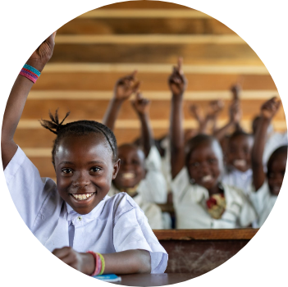
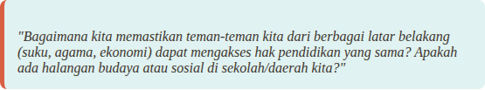
Studi Kasus (HAK): Hak atas Pendidikan
UUD 1945 Pasal 31
"Setiap warga negara berhak mendapat pendidikan."
Pertanyaan

Slide 9
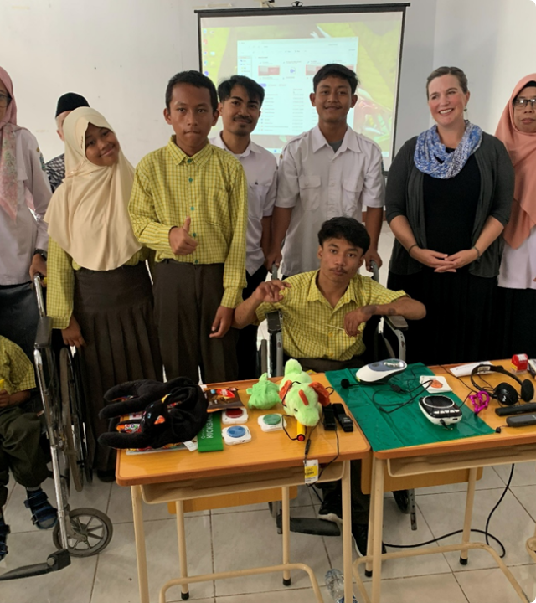
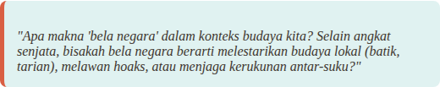
Studi Kasus (KEWAJIBAN): Bela Negara
UUD 1945 Pasal 27
"Setiap warga negara wajib ikut serta dalam upaya pembelaan negara."
Pertanyaan

Slide 10

Keseimbangan Hak dan Kewajiban
Perspektif Budaya Kita
Dalam banyak budaya di Indonesia (contoh: gotong royong, musyawarah), keharmonisan bersama (kewajiban sosial) seringkali didahulukan. Hak individu sangat penting, namun harus selalu seimbang dengan tanggung jawab kita terhadap komunitas.
BARU TUNTUT HAK

Slide 11





Saat Keseimbangan Hilang...
Pelanggaran Hak
Pengingkaran Kewajiban
Solusi (Upaya)
Contoh: Diskriminasi terhadap suku atau agama tertentu, perundungan (bullying) di sekolah, anak putus sekolah karena tidak mampu.
Contoh: Membuang sampah sembarangan (merusak hak orang lain), tidak membayar pajak, menyebarkan fitnah (merusak hak orang lain).
Hukum: Penegakan aturan oleh aparat.
Kesadaran : Edukasi dan menumbuhkan sikap saling menghargai perbedaan budaya.

Slide 12
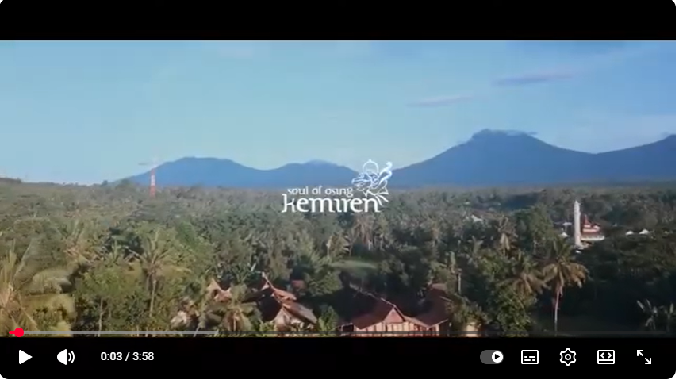
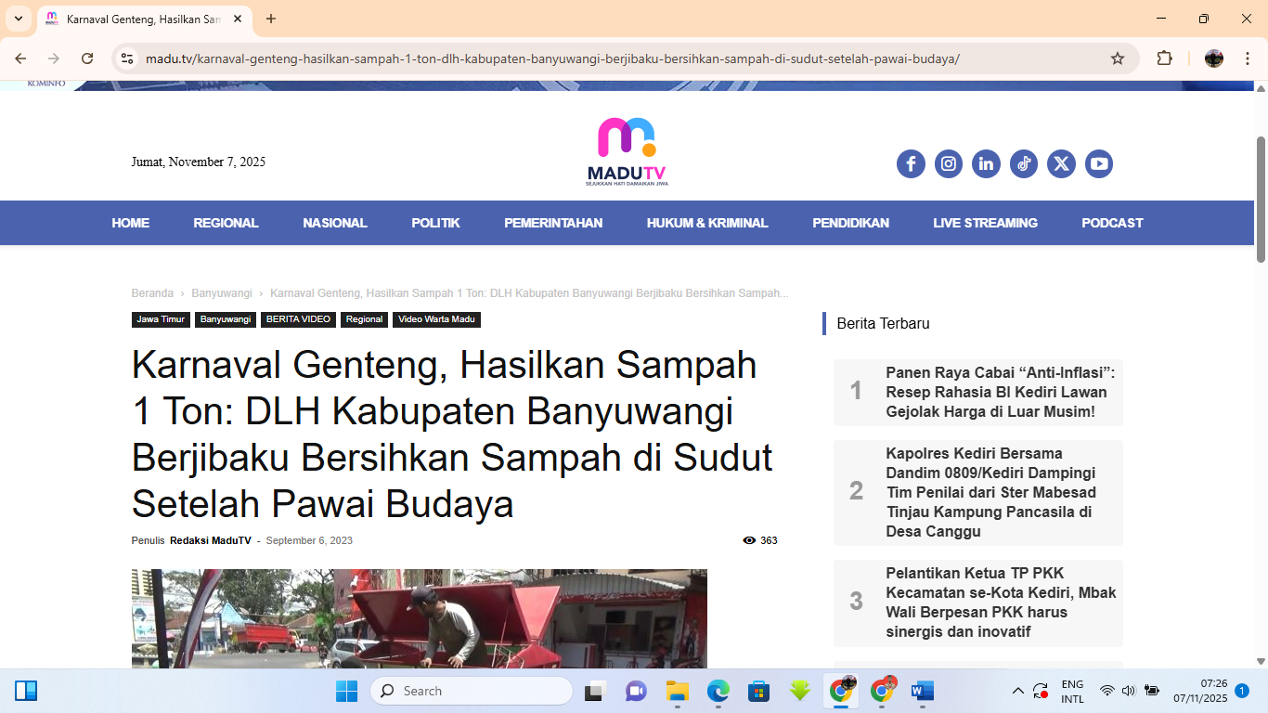
Mari Kita lihat
Kasus 1
Kasus 2

Slide 13
Mari Berdiskusi!
"Contoh kewajiban adat atau aturan tak tertulis di lingkungan/budaya kalian.
(Contoh: 'Ora ilok' dalam budaya Jawa, 'Pamali' dalam budaya Sunda, atau aturan di daerahmu). “
"
"

Slide 14
Kesimpulan
Memahami hak dan kewajiban melalui kacamata budaya membuat kita tidak hanya tahu aturannya, tapi juga sadar akan dampaknya pada semua orang di sekitar kita.
“Hak dan kewajiban adalah dua sisi mata uang yang saling terkait; pemenuhan hak seseorang bergantung pada pemenuhan kewajiban orang lain”
Ini adalah inti dari menjadi warga negara yang bertanggung jawab dan berbudaya.

Slide 15
Ice Breaking
Naik Delman

Slide 16
TUGAS KELOMPOK
      Pelaksanaan hak dan kewajiban menjaga kebersihan,
      Pelaksanaan kewajiban dalam tradisi gotong royong di masyarakat, atau
      Hak untuk mendapatkan lingkungan yang sehat.

Slide 17
Terima Kasih
Ada pertanyaan?

